Slide 1
Администрация Курганенского сельского поселения Орловского района Ростовской области
Исполнение бюджета
Курганенского сельского поселения
за 2016год

Slide 2
Подготовлена бюджетная отчетность
Принята Финансовым отделом Администрации Орловского района
15 февраля 2017 года
Представлена в Контрольно-Счетный орган Администрации Орловского района
29 марта 2017 года (заключение по проверке от 05.04.2017 года)
Проект отчета за 2016 год представлен в Собрание депутатов
17 апреля 2017 года
Отчет опубликован на официальном сайте Администрации Орловского района и официальном издании «Вестнике Власти» от 20.04.2017 №11

Slide 3
Исполнение бюджета Курганенского сельского поселения Орловского района за 2016 год осуществлялось на основе:
Положений послания Президента РФ Федеральному Собранию РФ, определяющих бюджетную политику в РФ
Указов Президента РФ
Основных направлений бюджетной и налоговой политики Курганенского сельского поселения Орловского района

Slide 4
Основные направления бюджетной и налоговой политики Курганенского сельского поселения Орловского района в 2016 году
Совершенствование налоговой политики и нормативно – правового регулирования бюджетного
процесса
Укрепление налогового потенциала, увеличение собираемости налогов
Оценка эффективности налоговых льгот
Развитие долгосрочного планирования
Совершенствование а в сфере межбюджетных отношений и повышение
сбалансированности местных бюджетов
Инвестиции в человеческий капитал
Реализация Указов Президента РФ
Социальная поддержка населения
Поддержка предпринимательской и инвестиционной активности, стимулирование экономического
развития
Предоставление качественных муниципальных услуг
Соблюдение взвешенной долговой политики

Slide 5
Основные направления бюджетной и налоговой политики
Обеспеченная устойчивость бюджета
Выполнены социально-значимые обязательства перед гражданами

Slide 6
Основные характеристики бюджета Курганенского сельского поселения Орловского района за 2016 год тыс.рублей
Показатель | Факт 2015 год | 2016 год |  |  | Динамика к 2015 году, %
 |  | план | факт | % исполнения
I. Доходы, всего | 8361,9 | 11947,0 | 12628,8 | 105,7 | 151,0
I I. Расходы, всего | 8379,2 | 12847,1 | 11599,7 | 90,3 | 138,4
I I I. Дефицит-Профицит+ | -17,3 | -900,1 | +1029,1

Slide 7
Динамика исполнения доходов бюджета Курганенского сельского поселения (тыс. рублей)

Slide 8
Расходы бюджета Курганенского сельского поселения за 2016 год 11599,8 тыс.рублей

Slide 9
Динамика исполнения расходов бюджета Курганенского сельского поселения (тыс. рублей)

Slide 10
Динамика исполнения налоговых и неналоговых доходов бюджета Курганенского сельского поселения (тыс. рублей)

Slide 11
Динамика поступления земельного налога в бюджет Курганенского сельского поселения (тыс. рублей)

Slide 12
Динамика расходов бюджета Курганенского сельского поселения за 2015-2016 годы (тыс. рублей)

Slide 13
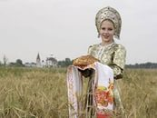
Расходы бюджета Курганенского сельского поселения за 2016 году на культуру – 3995,1 тыс.рублей

Slide 14
Структура муниципальных программ Курганенского сельского поселения в 2016 году
Всего расходов на реализацию муниципальных программ в 2016 году -9271,3 тыс. руб.
Эффективное управление муниципальными финансами (3074,3 тыс.руб.-33,2%)
Обеспечение качественными жилищно-коммунальными услугами населения и благоустройство (1153,7 тыс.руб-12,4%)
Развитие физической культуры и спорта (22,3 тыс.руб.-0,2%)
Защита населения и территории от чрезвычайных ситуаций, обеспечение пожарной безопасности и безопасности людей на водных объектах (51,3 тыс.руб.-0,6%)
Развитие транспортной системы (903,1 тыс.руб.-9,7%)
Социальная поддержка граждан (54,5 тыс. руб.-0,6%)
Развитие культуры и туризма (3995,1 тыс. руб. – 43,1%)
Охрана окружающей среды и рациональное природопользование ( 17,0 тыс. руб.-0,2%)

Slide 16
Расходы бюджета Курганенского сельского поселения за 2016 год на жилищно-коммунальное хозяйство – 2491,3 тыс.рублей

Slide 17
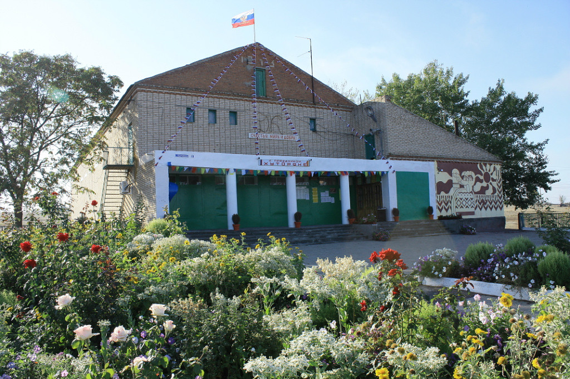
Проведение единой бюджетной и налоговой политики позволило обеспечить сбалансированность бюджета Курганенского сельского поселения Орловского района и выполнение поставленных Президентом России, Губернатором области, Главой Администрации стратегических задач.

